Slide 1
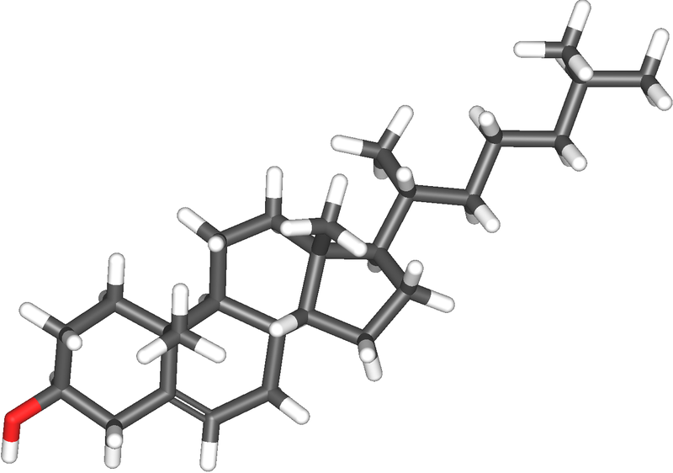
STEROIDY

Slide 2
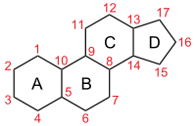
obecná charakteristika
fyziolog. význam. přírodní látky (rostliny & živočichové)
bezbarv. lipofil. krystal. látky, rozp. v org. rozpouštědlech
uhlovodíky; O deriváty (-OH, -(C=O)-, -COOH)
odvozeny od steranu (= cyklopentanoperhydrofenanthren)

Slide 3
rozdělení
steroly (steroidní alkoholy)
žlučové kyseliny
steroidní hormony
steroidní glykosidy

Slide 4
steroly
zoosteroly (živočiš. původu): cholesterol
- volný i esterově vázaná složka buněčných membrán
- ochranná vrstva vnitřních stěn cév (x ateroskleróza)
- prekurzor biosyntézy dalších steroid. slouč. - derivát
7-dehydrocholesterol $\underset{→}{UV, pokožka}$vitamin D₃ (cholekalciferol)
fytosteroly (rostlin. původu):
ergosterol $\underset{→}{UV, kvasnice}$ vitamin D₂ (ergokalciferol)

Slide 5
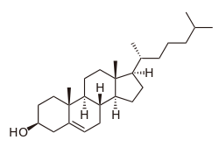
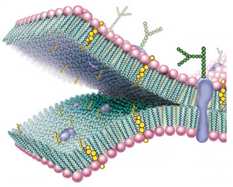
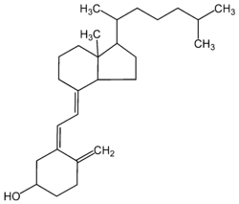
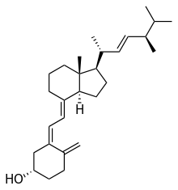
cholesterol
vitamin D₂ vitamin D₃

Slide 6
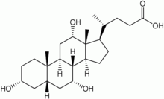
žlučové kyseliny
* v játrech z cholesterolu, soli součástí žluči – emulgace tuků snadnější vstřebávání ve střevě
- nejběžnější kyselina cholová

Slide 7
steroidní hormony
pohlavní – produkují pohl. žlázy za stimulace hormonů podvěsku mozkového , kontrola pohl. pochodů, vývoj pohl. orgánů a sek. pohl. znaků
- (m.) androgeny – stimulace a vývoj maskulinních charakteristik, př. testosteron
anabolika – podporují tvorbu proteinů
- (ž.) estrogeny – vyluč. vaječníky, průběh menstruačního cyklu, př. estradiol
gestageny – vyluč. žlutým tělískem, příprava sliznice pro zachycení oplodněného vajíčka, řídí průběh těhotenství - progesteron

Slide 8
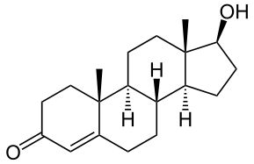
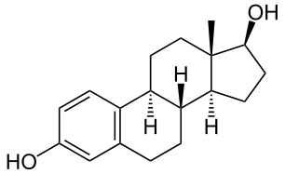
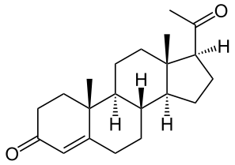
testosteron
estradiol
progesteron

Slide 9
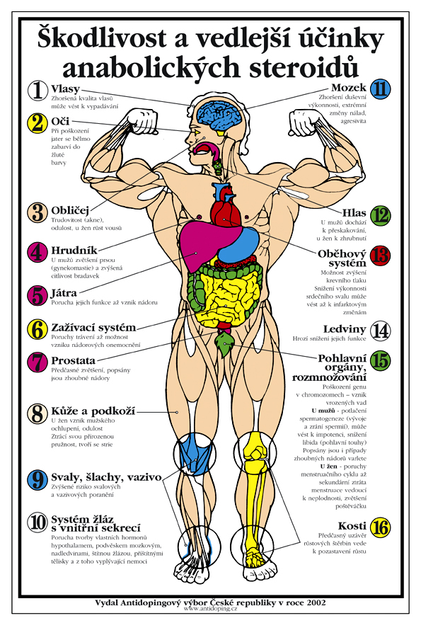

Slide 10
kortikoidní hormony
v kůře nadledvin
glukokortikoidy – řízení metabolismu sacharidů a proteinů, př. kortisol
mineralokortikoidy – hospodaření s minerály a vodou, př. aldosteron

Slide 11
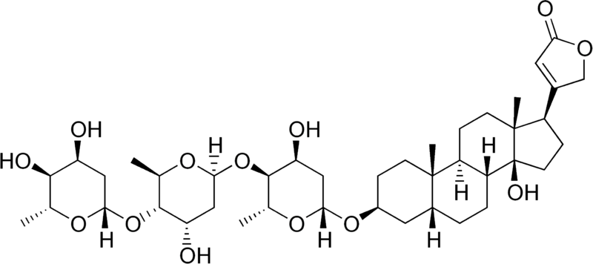
steroidní glykosidy
steroidní sloučeniny s glykosidicky navázaným sacharidem
- srdeční glykosidy – semena a listy náprstníku, ovlivňují srdeční činnost – př. digitoxin

